Slide 1
Действующая модель «Мусоросортировочный завод»
Муниципальное автономное дошкольное образовательное учреждение детский сад №11 «Пересвет»
Участник Артемий Чернигин, 5лет
Педагог Хлюстова С.А., Пантелеева С.В.

Slide 2
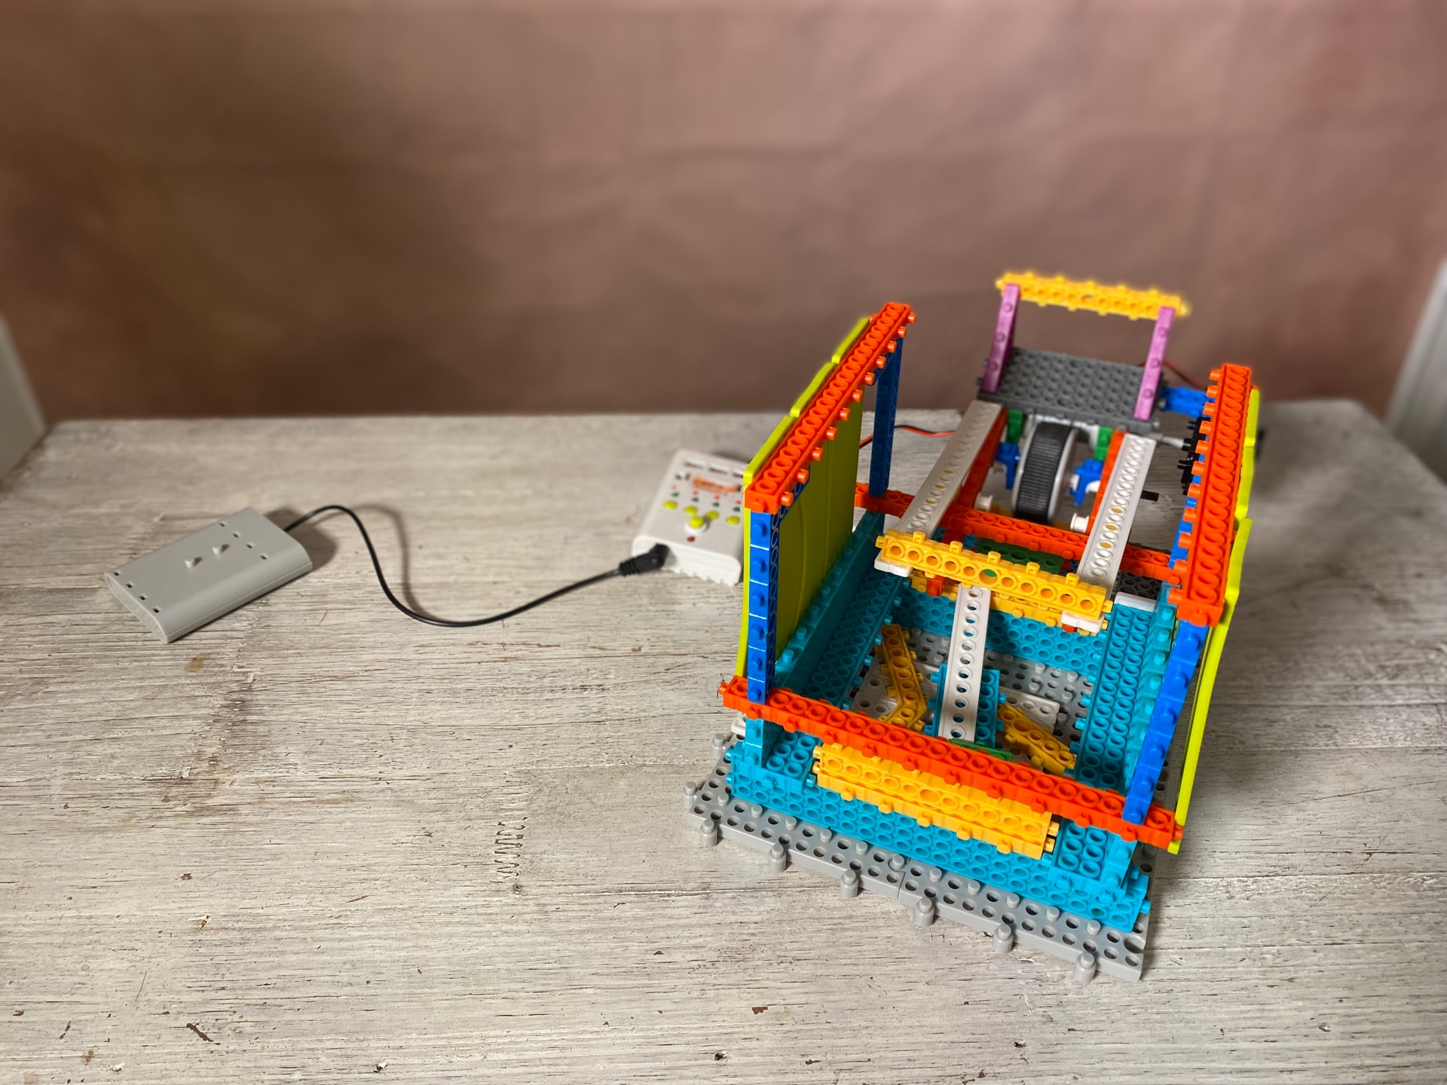
Мусоросортировочный завод

Slide 3
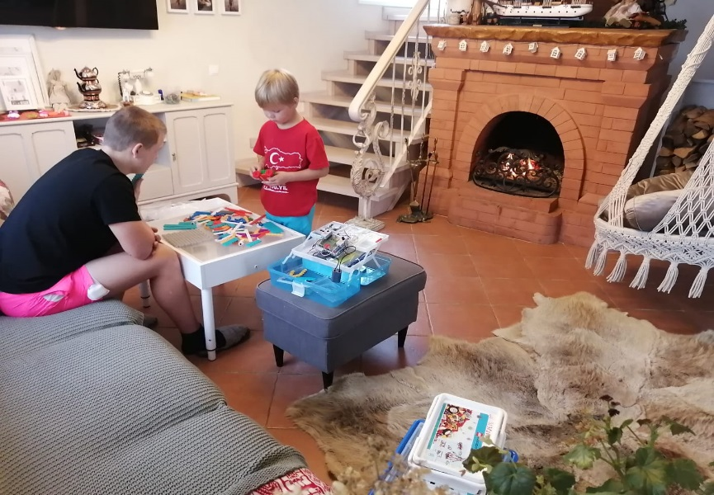
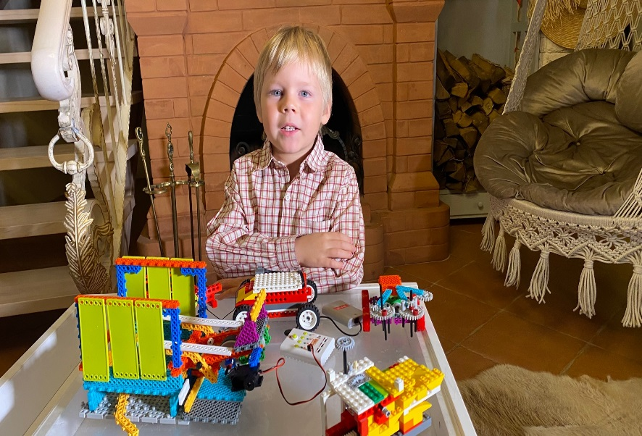
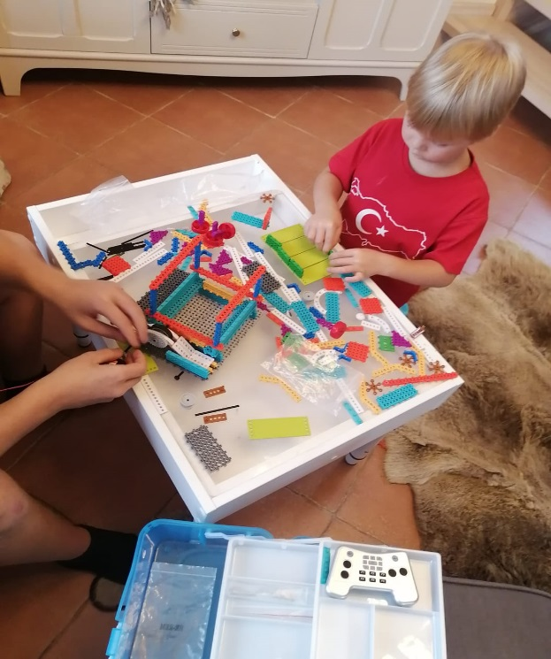
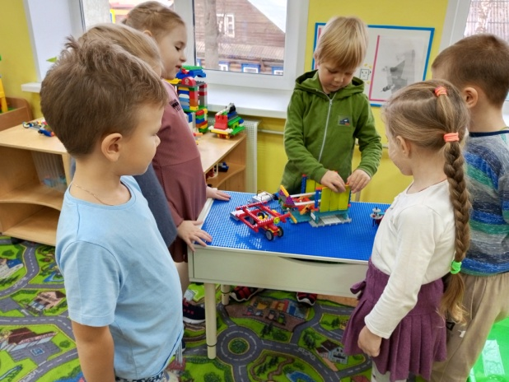
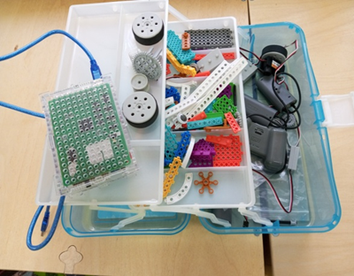
Мусоросортировочный завод – это предприятие для сортировки твёрдых бытовых отходов и выделения тех, которые могут быть переработаны и использованы в качестве вторичного сырья. Благодаря такому комплексу оно поставляется на переработку, отходы используются в качестве дополнительного источника энергии на местных промышленных предприятиях, снижается негативное воздействие мусора на окружающую среду, а также сокращаются объёмы и площади полигонов
Использовали конструктор Роботрек Малыш -2
https://disk.yandex.ru/i/wuS9Tji0l_ZfTg

Slide 4
Хочу, чтоб в мире было много света, Хочу, чтоб в мире было много лета, В котором – солнце, птичьи голоса, И на траве – зеленая роса. Хочу, чтоб в мире было меньше плача, А больше смеха, радости, удачи.
С. Ахматова
https://disk.yandex.ru/i/wuS9Tji0l_ZfTg

